Slide 1
02 管理费用报销 - 报销操作指引【培训材料】
2018 总裁办信息部

Slide 2
说明
管理费用报销 ：适用于宝龙地产所有管理费用报销流程。

Slide 3
管理费用：流程分类
① 报销
报销
预算
控制
报销
② 立项+报销
立项
报销
预算
控制
立项
报销
③ 立项+合同签署+报销
立项
合同
签署
报销
预算
控制
立项
定标
（网批）
合同
文本
合同
签署
（网批）
报销
预算
控制
立项
合同
文本
战略
下单
（网批）
报销
④ 立项+完整招采+合同签署+报销
立项
招采
合同
签署
报销
预算
控制
立项
招采
计划
招标
文件
（网批）
供方
入库
邀标
单位
（网批）
招标
供应商
应标
投标
保证金
供应商
投标
开标
评标
定标
（网批）
合同
文本
合同
签署
（网批）
报销
预算
控制
立项
合同
文本
战略
下单
（网批）
报销

Slide 4
目录
一、日常管理类报销流程
二、管理费用预算报表
三、申请人释放申请预算
四、特殊申请、报销

Slide 5
目录
一、日常管理类报销流程

Slide 6
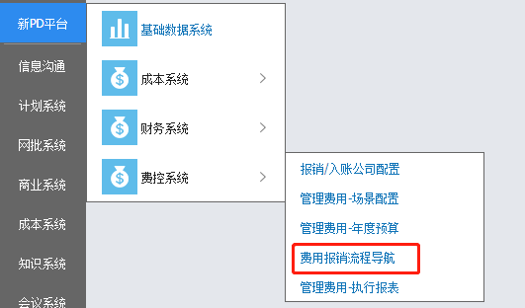
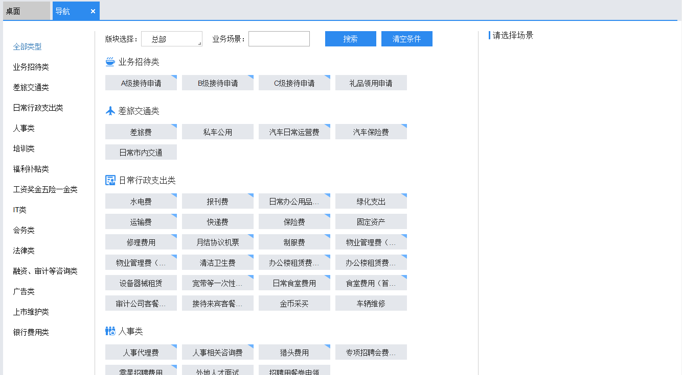
菜单
2
1

Slide 7
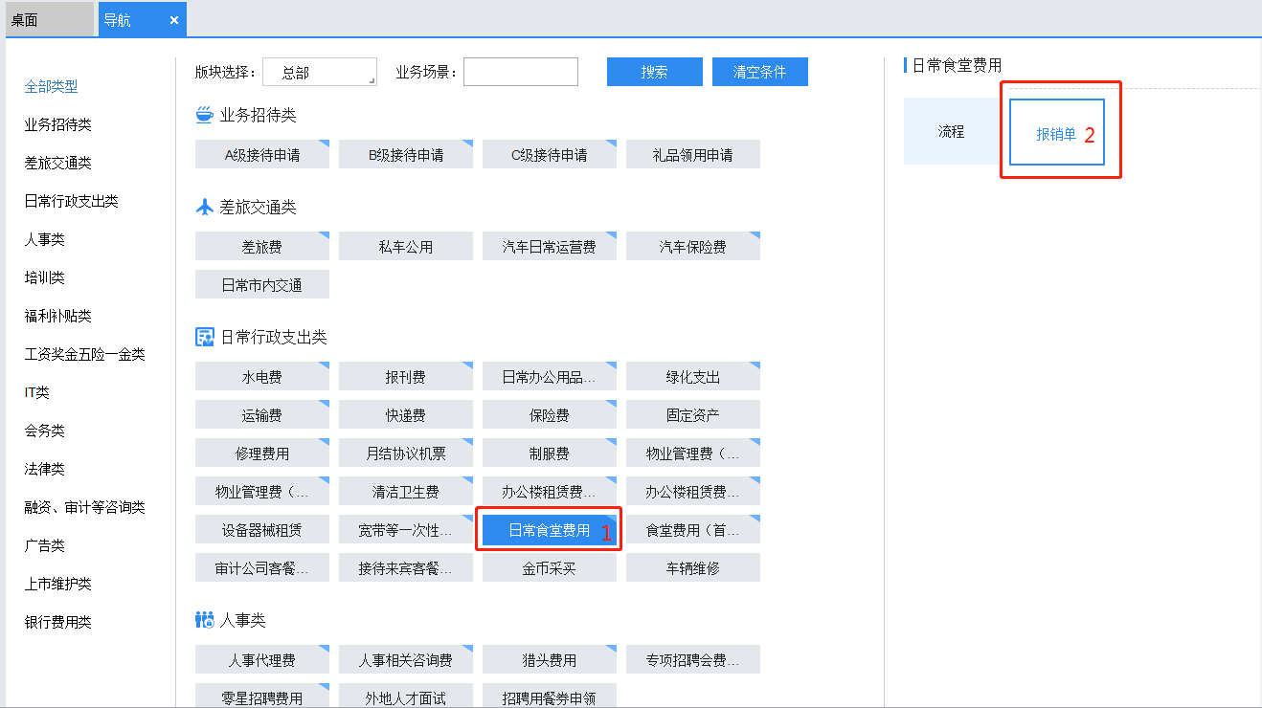
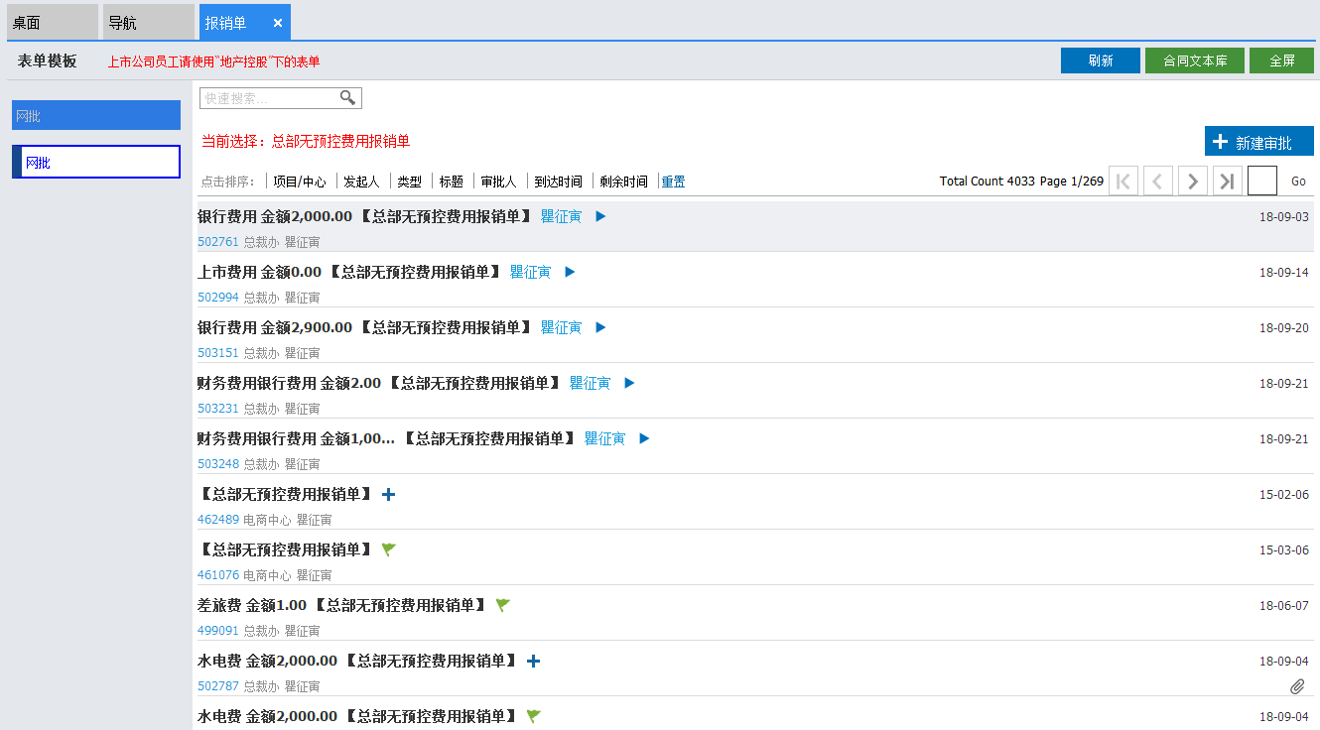
点击导航页面中的申请单和报销单可以连接到相关网批

Slide 8
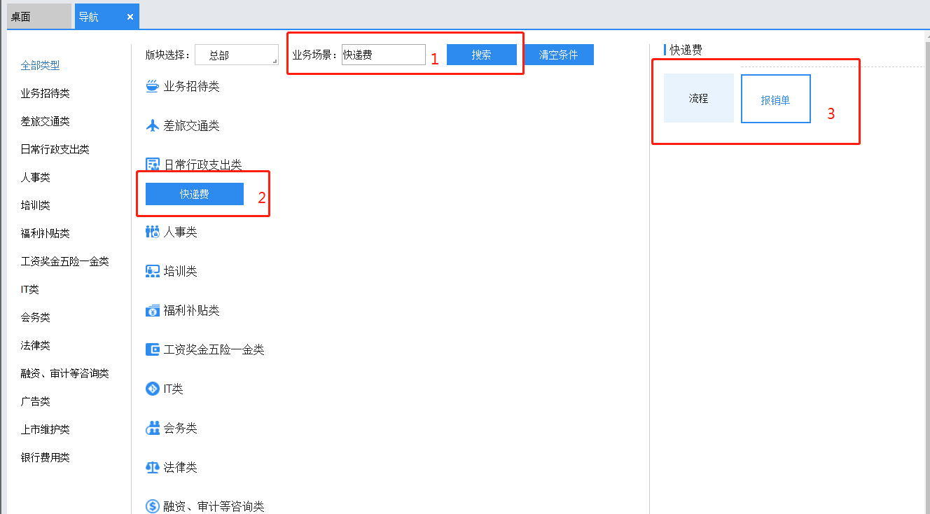
导航页面搜索功能

Slide 9
目录
二、管理费用预算报表

Slide 10
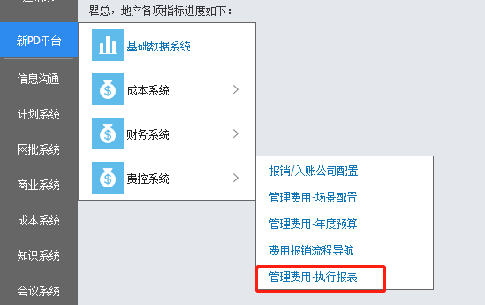
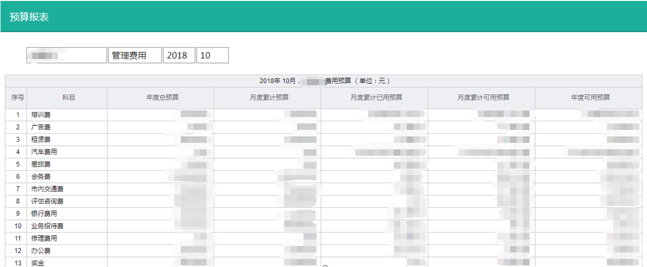
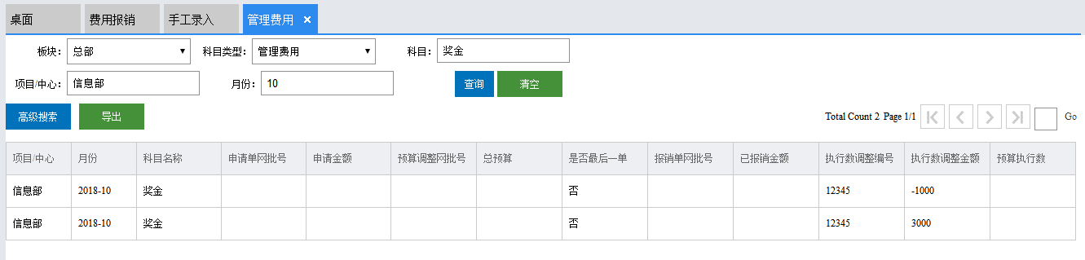
菜单：新PD平台-费控系统-管理费用执行报表
2
点击行以查看执行数明细
1
3

Slide 11
目录
三、申请人释放申请预算

Slide 12
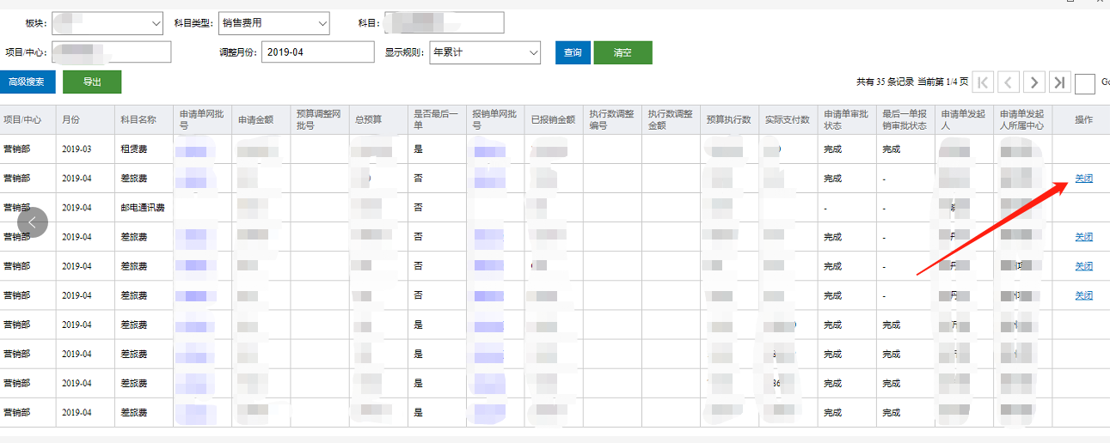
在管理费用-执行报表的明细页面中
发起人可以在操作栏中，点击关闭，以释放预算

Slide 13
目录
四、特殊申请、报销

Slide 14
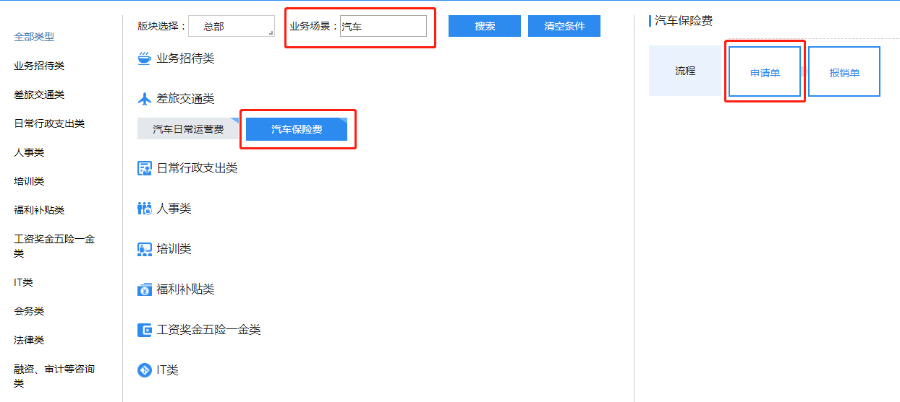
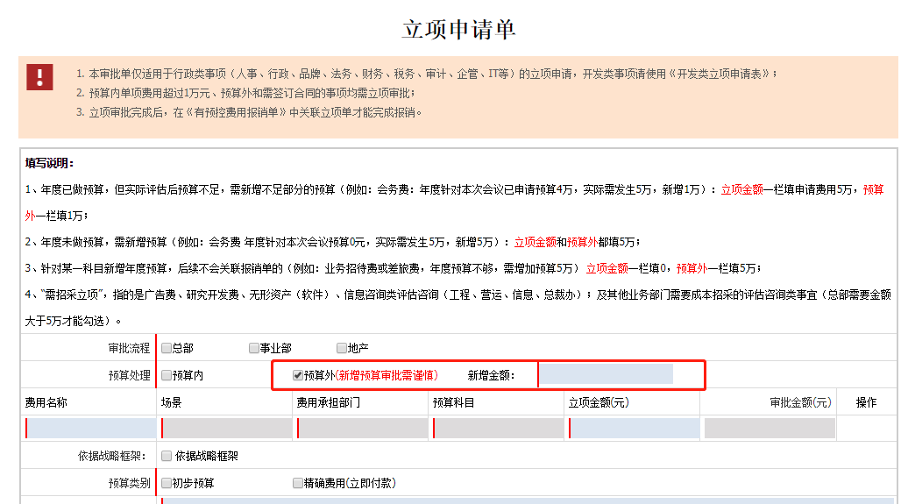
立项单
申请预算外金额，在立项单勾选“预算外”，并申请新增的金额
1
3
2
4

Slide 15
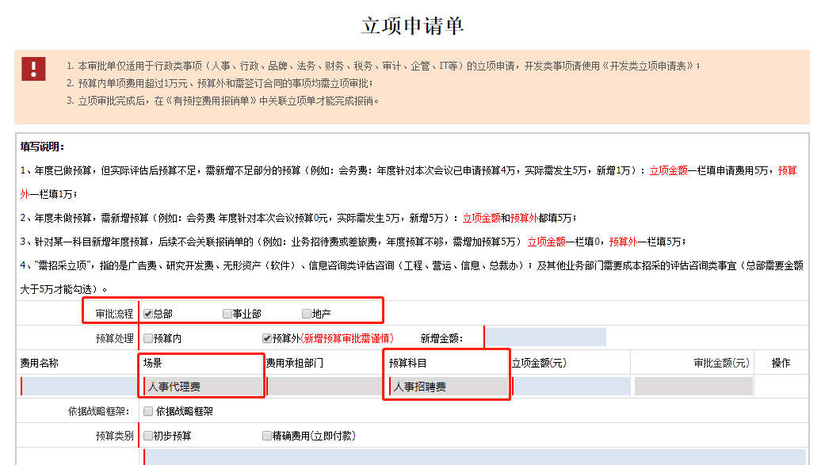
立项单
需要根据板块，选择对应场景，会自动带出预算科目
1
3
2

Slide 16
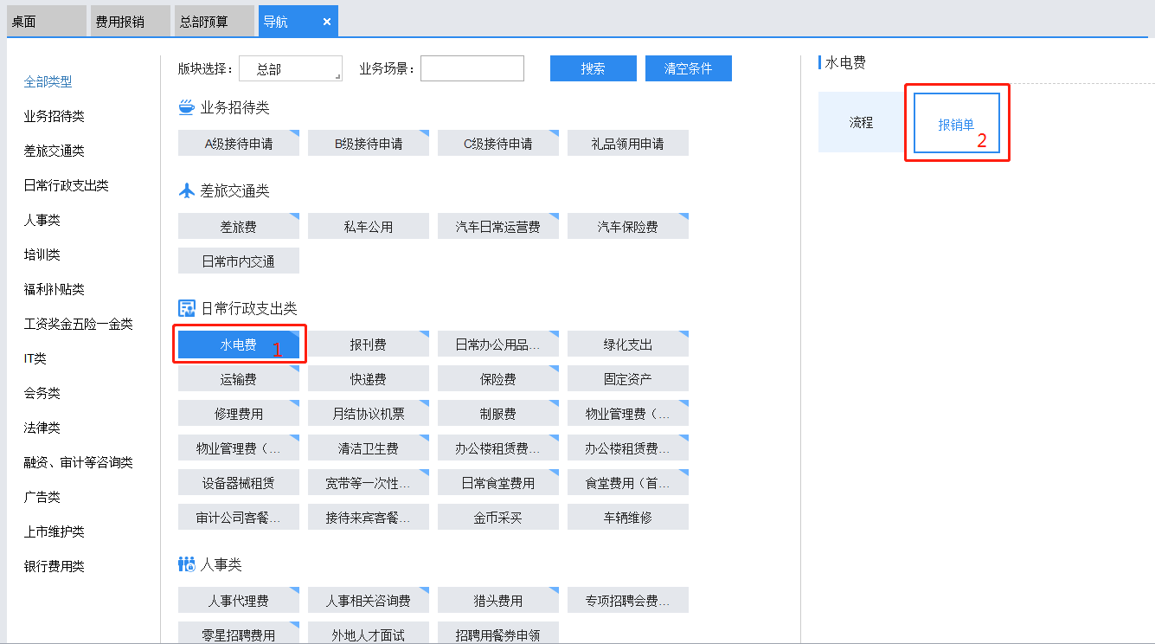
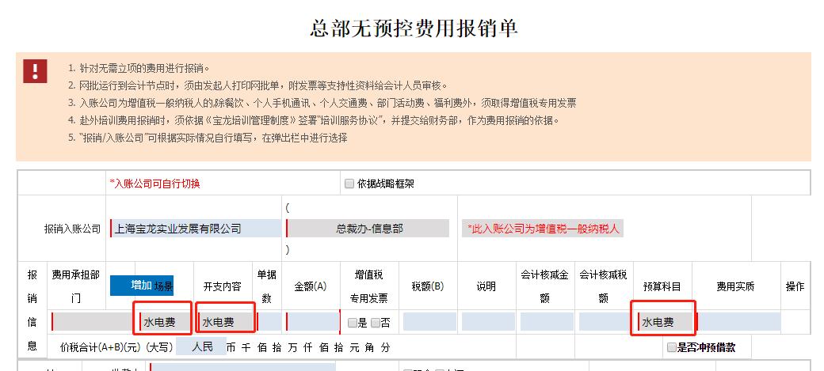
无预控报销单
需要根据板块，选择对应场景，会自动带出预算科目
3
4

Slide 17
特殊报销时限
接待申请单，自接待日期，30天内需完成报销，否则自动关闭申请单，释放预算
出差申请，自出行日期，30天内需完成报销，否则自动关闭申请单，释放预算
6月份可以报销上一年12月至本年5月份的话费，12月份可以报销当年6月份至11月份的话费。
离职人员上传离职交接单后，可以直接报销话费。

Slide 18
谢 谢

